Slide 1
Statistikk jakta 2021

Slide 2
Jakta 2021- Hjort
Tildelt antall dyr 1413 st.
Antall felta dyr 1230 st.
Fellings % 87 i Aure. Vart mellom 77-93 % fra 2016.
Storvald har 88 % felling. Vart mellom 79-94 % fra 2016.
Småvald har 76 % felling. Vart mellom 58-84 % fra 2016.

Slide 3
Jegerdager

Slide 4
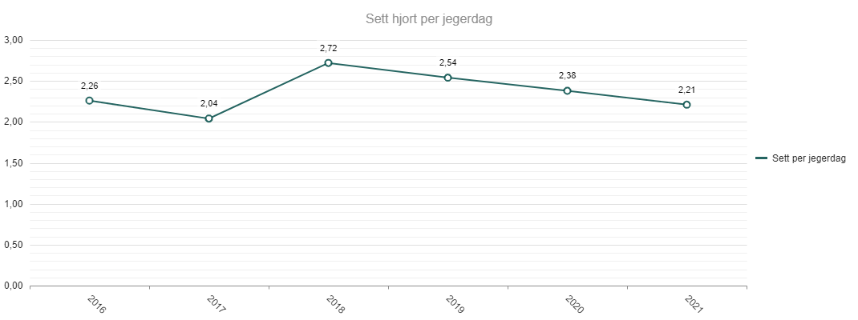
Sett hjort pr. jegerdag

Slide 5
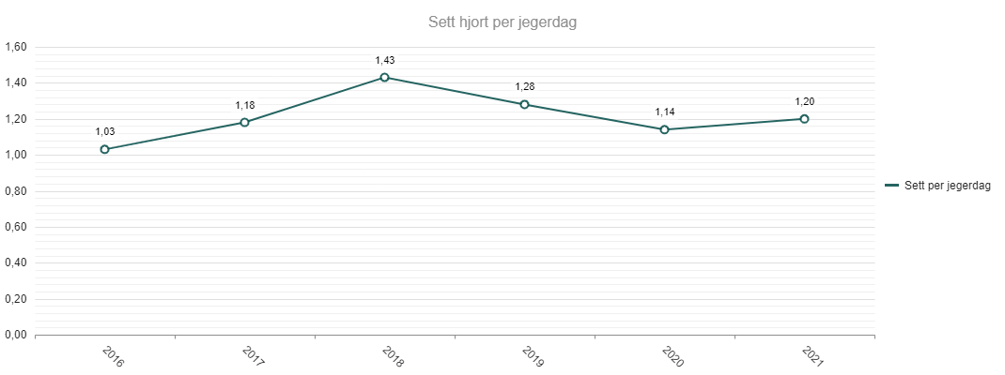
Sett hjort pr. jegerdag Utmark <1,5

Slide 6
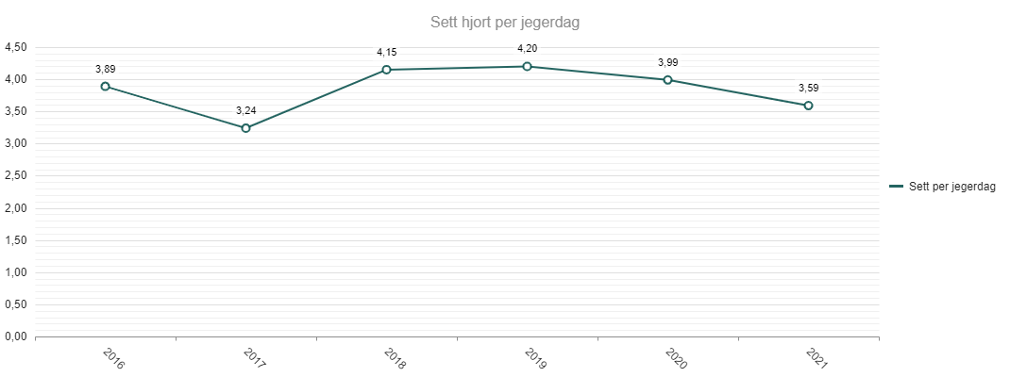
Sett hjort pr. jegerdag Innmark <3,0

Slide 7
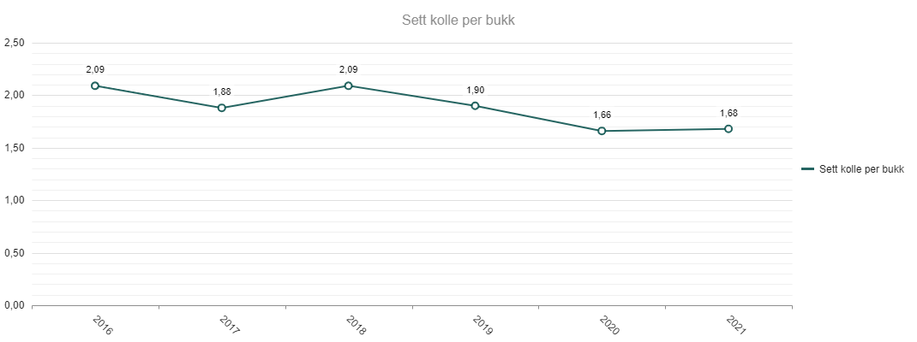
Sett kolle per bukk <1,5

Slide 8
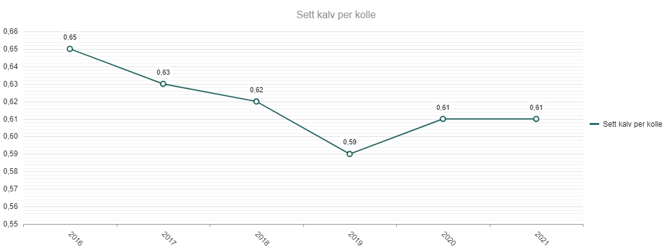
Sett kalv per kolle >0,6

Slide 9
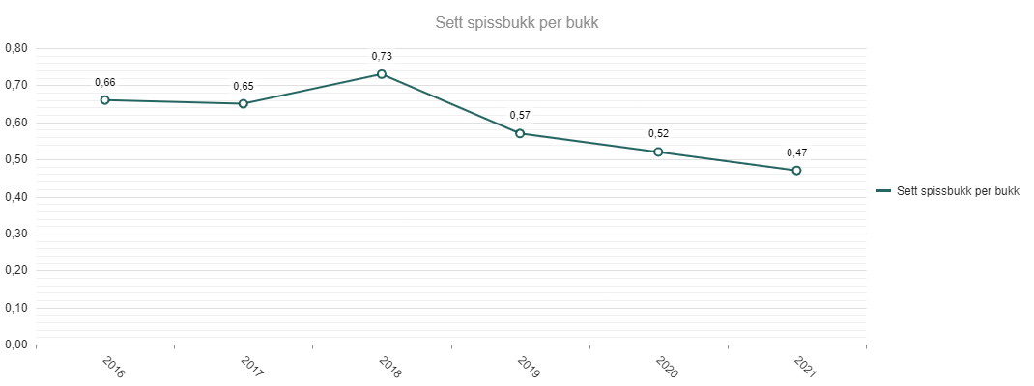
Sett spissbukk per bukk 0,5

Slide 10
% felt dyr
År | Felte hannkalver | Felte hunnkalver | Felte 1-årige hanner | Felte 1-årige hunner | Felte eldre hanner | Felte eldre hunner | Sum
2016 | 17 % | 11 % | 15 % | 14 % | 18 % | 25 % | 100 %
2017 | 17 % | 14 % | 14 % | 15 % | 17 % | 24 % | 100 %
2018 | 18 % | 16 % | 11 % | 16 % | 14 % | 26 % | 100 %
2019 | 19 % | 16 % | 7 % | 16 % | 13 % | 28 % | 100 %
2020 | 20 % | 15 % | 8 % | 16 % | 13 % | 28 % | 100 %
2021 | 19 % | 16 % | 9 % | 15 % | 15 % | 26 % | 100 %
År | Eldre hanndyr <20 % | <50% hanndyr totalt | >50% kalv og ungdyr
2016 | 18 % | 50 % | 58 %
2017 | 17 % | 48 % | 59 %
2018 | 14 % | 42 % | 60 %
2019 | 13 % | 39 % | 59 %
2020 | 13 % | 41 % | 60 %
2021 | 15 % | 42 % | 59 %

Slide 11
Jakta 2021 - Rådyr
År | Felte hannkalver | Felte hunnkalver | Felte eldre hanner | Felte eldre hunner |  | Felte totalt
2016 | 10 % | 13 % | 55 % | 23 % |  | 100 %
2017 | 8 % | 7 % | 63 % | 22 % |  | 100 %
2018 | 8 % | 12 % | 58 % | 22 % |  | 100 %
2019 | 6 % | 9 % | 69 % | 16 % |  | 100 %
2020 | 9 % | 9 % | 60 % | 22 % |  | 100 %
2021 | 9 % | 9 % | 63 % | 19 % |  | 100 %
År | Eldre hanndyr | hanndyr totalt | kalv og ungdyr |  | Totalt felt
2016 | 55 % | 65 % | 23 % |  | 80
2017 | 63 % | 71 % | 15 % |  | 87
2018 | 58 % | 66 % | 20 % |  | 74
2019 | 69 % | 75 % | 15 % |  | 67
2020 | 60 % | 69 % | 17 % |  | 81
2021 | 63 % | 72 % | 19 % |  | 75

Slide 12
Jakta 2021- Elg
Tildelt antall dyr: 35 st, vart mellom 29-30 st. fra 2016 år
Antall felta dyr 20 st, vart mellom 10-16 st. tidligere år
Fellings % 57 i Aure. Vart mellom 33-55 % fra 2016.

Slide 13
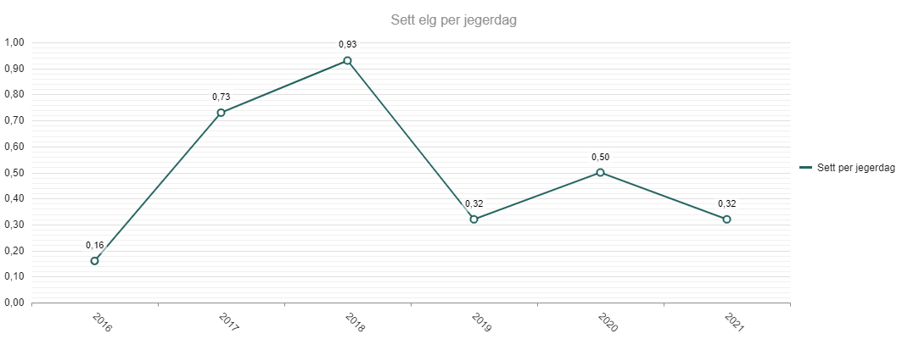
Sett elg per jegerdag <0,5

Slide 14
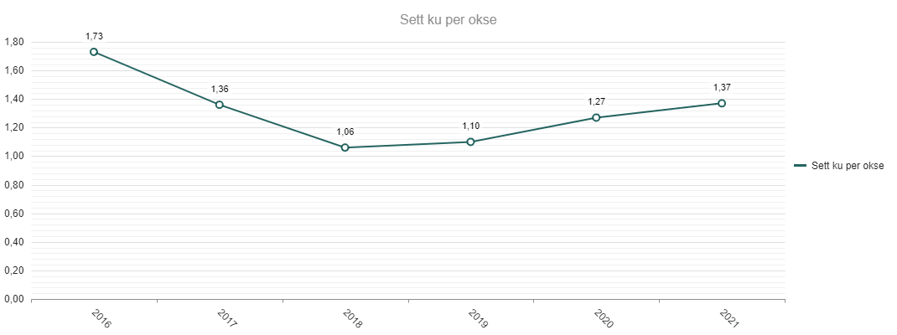
Sett ku per okse <2 – Bør vare 1,5-1,7

Slide 15
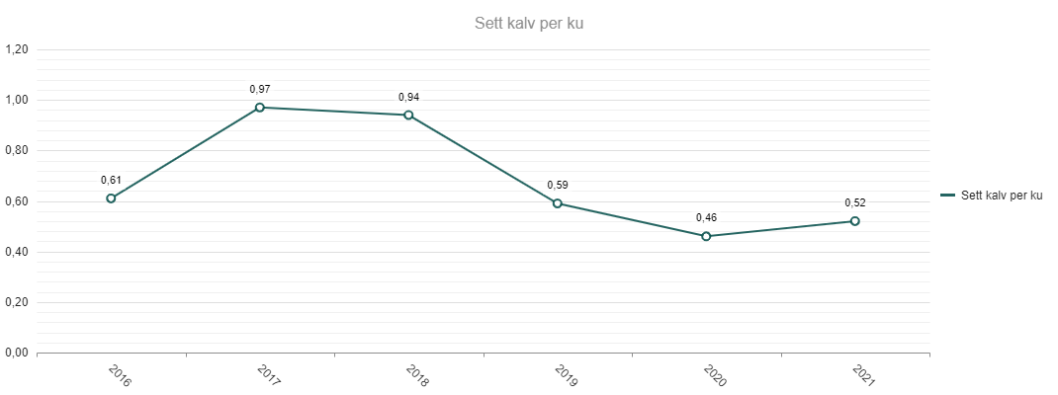
Sett kalv per ku >0,6

Slide 16
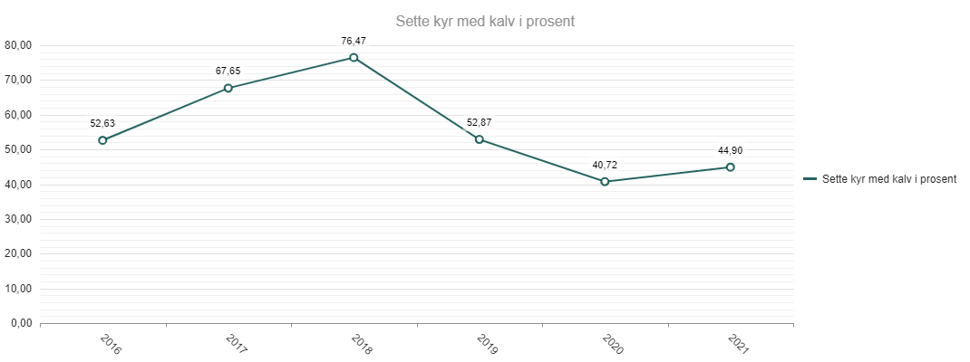
Andel sette kyr med kalv bør være over 40%

Slide 17
% felt dyr
Jaktår | Felte hannkalver | Felte hunnkalver | Felte 1-årige hanner | Felte 1-årige hunner | Felte eldre hanner | Felte eldre hunner | Sum
2016 | 20 % | 30 % | 10 % | 0 % | 30 % | 10 % | 100 %
2017 | 20 % | 20 % | 10 % | 0 % | 20 % | 30 % | 100 %
2018 | 33 % | 33 % | 8 % | 0 % | 25 % | 0 % | 100 %
2019 | 30 % | 30 % | 0 % | 10 % | 20 % | 10 % | 100 %
2020 | 31 % | 25 % | 13 % | 6 % | 19 % | 6 % | 100 %
2021 | 35 % | 20 % | 10 % | 5 % | 20 % | 10 % | 100 %
Jaktår | Eldre hanndyr <20% | Hanndyr total <50 % | Kalv og ungdyr >50%
2016 | 30 % | 60 % | 60 %
2017 | 20 % | 50 % | 50 %
2018 | 25 % | 67 % | 75 %
2019 | 20 % | 50 % | 70 %
2020 | 19 % | 63 % | 75 %
2021 | 20 % | 65 % | 70 %

Slide 18
Fallvilt av elg i og utenfor jakt
Fallvilt Elg
Dato | Alder og Kjønn | Vald | Felt/Sted | Årsak
16.02.2021 | Hunn Ungdyr | Innlandet | Barlaupen | Påkjørt av motorkjøretøy
25.03.2021 | Ku Voksent dyr | Nordlandet | Dromnes | Sykdom og skade (funnen død)
25.09.2021 | Okse 1 ½ år | Innlandet | Aurdalen/Tevik | utmagret/Sjuk/Kassert
09.10.2021 | Okse 2 ½ år og eldre | Innlandet | Bakk | Skuddskade/kasser kjøtt/
08.11.2021 | Hann Ungdyr | Nordlandet | Rennsjøbotn | Sykdom og skade (funnen død) | Heim
11.11.2021 | Okse Voksent dyr | Nordlandet | Levikan | Sykdom og skade (funnen død)
15.11.2021 | Okse Voksent dyr | Nordlandet | Fævelsetra | Sykdom og skade(?) (funnen død) | Negativt test av CWD og Ovint herpesvirus 2 (OvHV-2)
30.11.2021 | Okse Voksent dyr | Innlandet | Barlaupen | Påkjørt av motorkjøretøy - Observert – antatt uskadd
15.12.2021 | Ku Voksent dyr | Nordlandet | Drommnes | Påkjørt av motorkjøretøy - Ettersøk avsluttet - ikke funnet
21.12.2021 | Elgku |  | Bakk industriområde | Mistenkt tjuvjakt (Funnet skinn, hoved, ben)
24.12.2021 | Hunn - Ukjent | Nordlandet | kjørsvikhaugan | Påkjørt av motorkjøretøy - Ettersøk avsluttet - ikke funnet

Slide 19
Tellende areal – Forskrift
Faun Naturforvaltning AS
Utarbeider rapport med bestandsvurdering av elg og hjort i Aure kommune
Rapport ferdig 15.03.2022
Enkel bestandsestimering av hjortebestanden mener å forsøke å tallfeste hvor mange hjort som finnes i Aure etter jakt. Hvordan denne utviklingen har vært over tid (antall hjort per km2).
Basert på metode beskrevet i NINA-rapporten s. 13-18 - Bestandsreduksjon av elg og hjort i Nordfjella- regionen i perioden 2019-2020. Forslag til avskytingsstrategier
https://brage.nina.no/nina-xmlui/handle/11250/2597693

